Slide 1



A FEDEZTETÉS ELŐKÉSZÍTÉSE, VÉGREHAJTÁSA

Slide 2

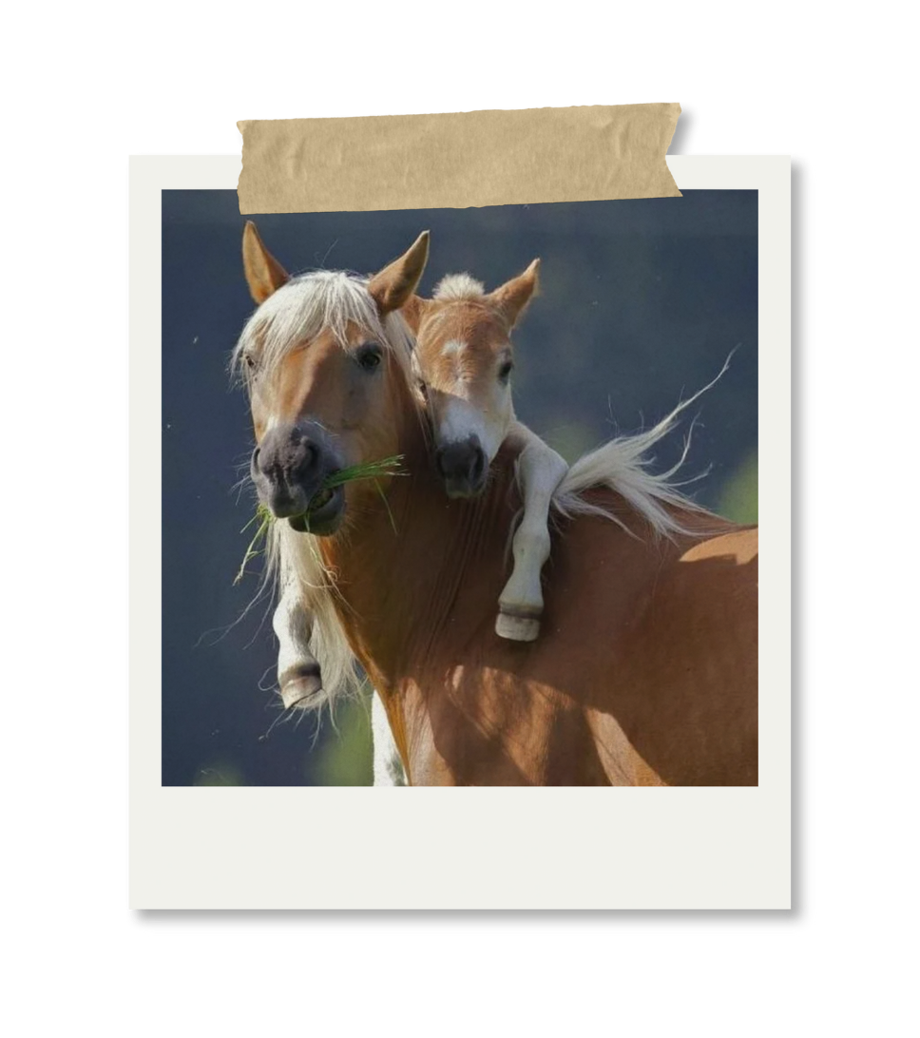
Bevezetés
A kézből való pároztatás (fedeztetés) a lótenyésztés legfejlettebb természetes pároztatási módja. Ilyenkor a kanca és a mén emberi felügyelet mellett párzik. A sikeres és biztonságos fedeztetéshez pontos előkészületekre, megfelelő környezetre, eszközökre és képzett személyzetre van szükség. A következő diák áttekintést adnak arról, hogyan készítjük elő a lovakat, milyen lépésekből áll maga a fedeztetés, és milyen előnyei és hátrányai vannak ennek a módszernek.

Slide 3
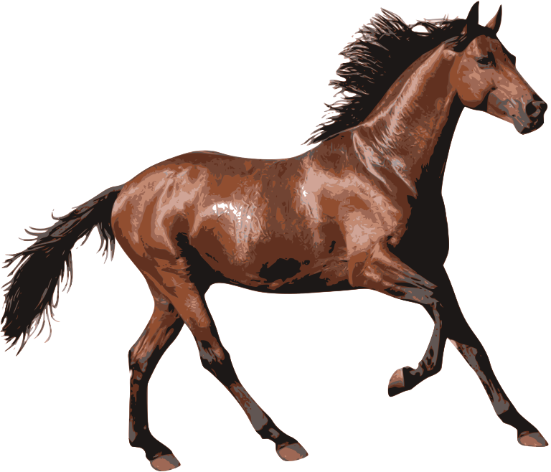
A fedeztető szín követelményei
  3–4% lejtésű, csúszásmentes talaj (pl. gumiszőnyeg) - folyadékelvezetés, kanca-mén közötti méretkülönbség kiegyenlítése
  Nyugodt környezet, zavaró tényezők nélkül
  Min. 3,8 m belmagasság – biztonságos felugráshoz
  Próbafal: 150 cm magas, 3 m széles, lengő, párnázott
  Higiénia: magasnyomású mosó, kézmosó, fertőtlenítő, gumikesztyű
  Langyos fertőtlenítős oldat bekészítve

Slide 4
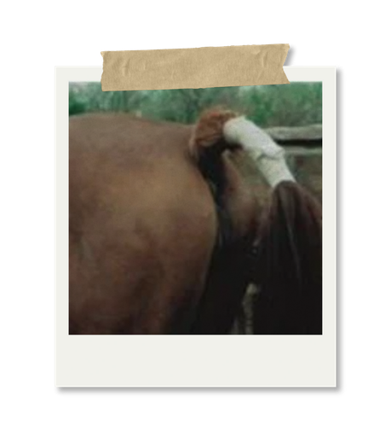
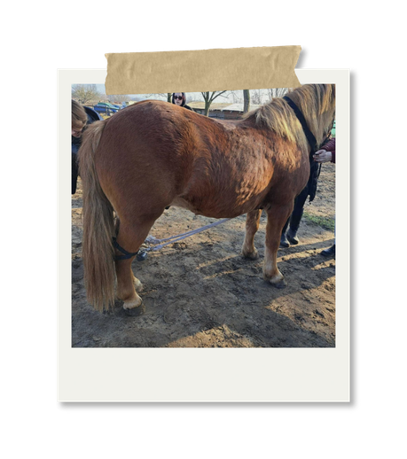
A kanca előkészítése
  Napi ápolás
  Péra és környékének lemosása, fertőtlenítése, szárazra törlés
  Farok fáslizása min. 30 cm hosszan (sérülések elkerülése)
  Hágató gúzs felhelyezése
  Goromba mén esetén lópokróc a marra
  Kötőfék vagy kantár használata a vérmérséklettől függően
  Patkolt kanca esetén lehet hágató papucs a hátsó lábra
Hágató gúzs

Slide 5
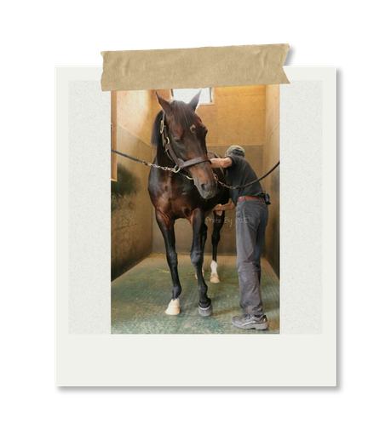
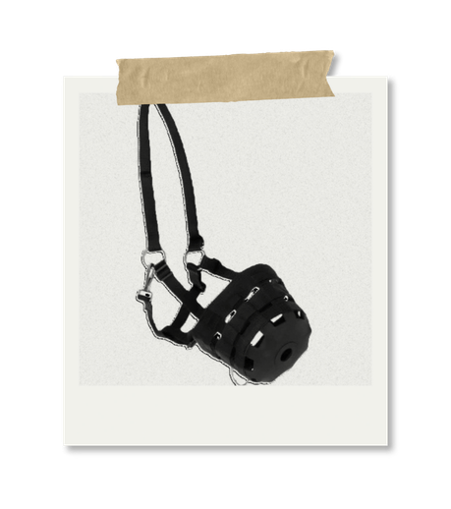
A mén előkészítése
  Napi ápolás
  Patkolt ménnel nem fedeztetünk (kivétel: versenyszezon) – ilyenkor hágató papucs
  Kantár + fedeztető szár (hosszabb a vezetőszárnál, rövidebb a futószárnál)
  Csak férfi dolgozhat mellette a munkavédelmi szabályok miatt
  Ha harap, szájkosarat kell használni
  Pénisz és tasak rendszeres tisztítása (langyos szappanos víz + fertőtlenítés)

Slide 6
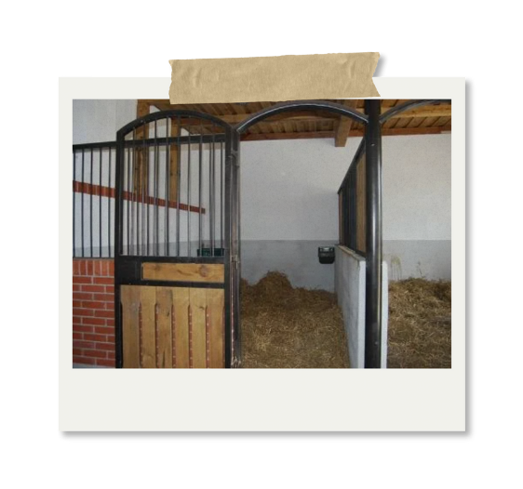
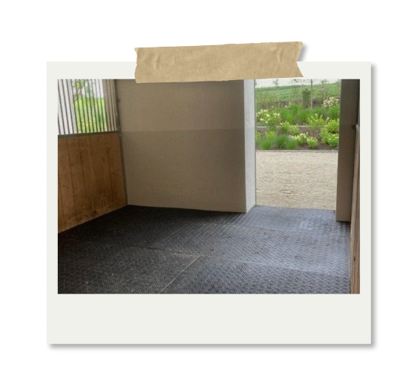
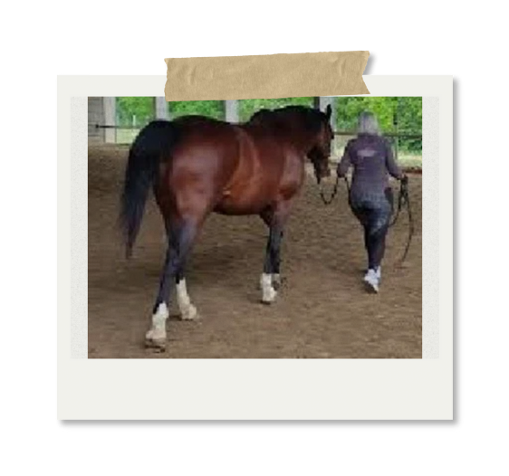
A lovak kivezetésének szabályai
  Bokszajtó teljesen nyitva
  Kanyarok: lassan, nagy ívben
  Akadálymentes folyosó
  A vezető a ló bal vállánál közlekedik (szűk helyen elöl megy)
  Először a mént, majd a kancát vezetjük ki a fedeztető színbe

Slide 7
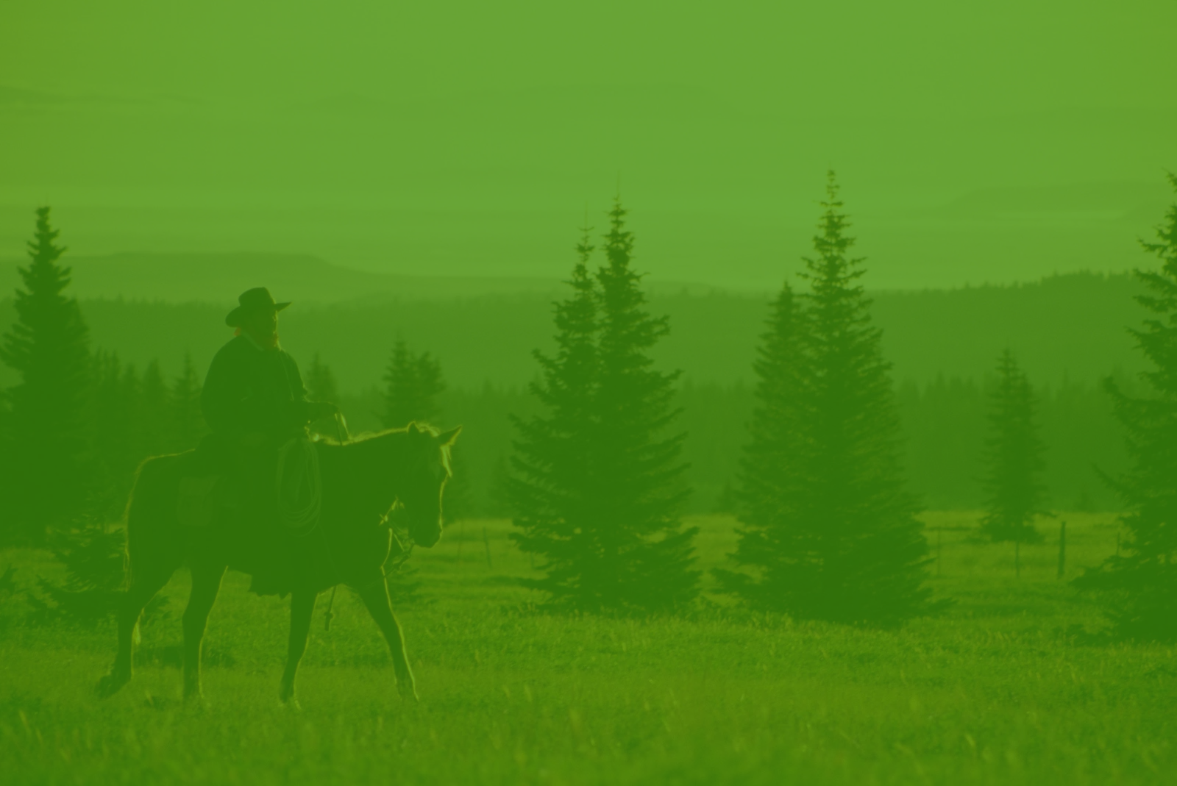
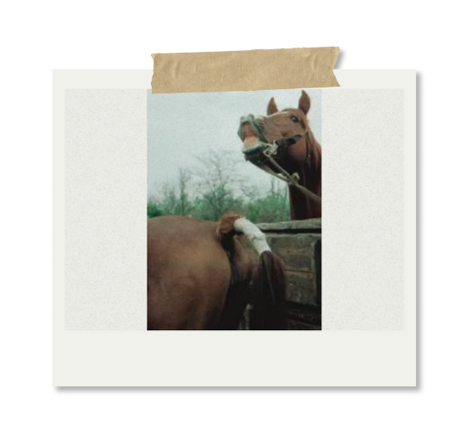
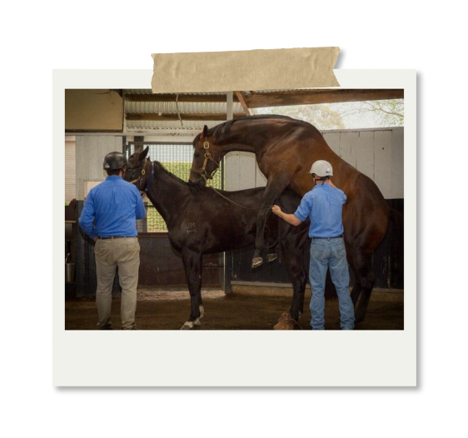
A fedeztetés menete
  Ismételt próbáltatással kezdünk
  Ha a kanca mutatja sárlás jeleit, elvezetjük a próbafaltól
  Kanca úgy álljon, hogy a mén könnyen fel tudjon ugrani
  Mén szaglás után felugrik, segítés: farok elhúzása, szükség esetén beillesztés

Slide 8
A fedeztetés menete
  Ha a hímvessző „kalapos/rózsás”, várni kell: lépésben jártassuk, majd újra próbaáltatás
  Sikeres aktus után a kancát lépésben öt percig jártatni kell vizelés megakadályozása
  Mén hímvesszőjének fertőtlenítése, jártatás, majd visszavezetés, ápolás

Slide 9
Mikor és hányszor fedeztetünk?
  3 fedeztetés javasolt, 12 órás időközökkel
  Leghatékonyabb időpontok: kora reggel és kora este
  Ezekben az időszakokban történik leggyakrabban az ovuláció

Slide 10

Balesetmegelőzés
Állattenyésztő telepen nem szabad alkalmazni:
  állapotos nőt,
  szoptatós anyát,
  fiatalkorú dolgozót.
  A fedeztetéshez használt eszközök és tárgyak mind a baleset megelőzést szolgálják.
  Élő állattal dolgozunk, mindig fokozott óvatossággal tevékenykedjünk, és az állattal a jó gazda gondosságával bánjunk!

Slide 11

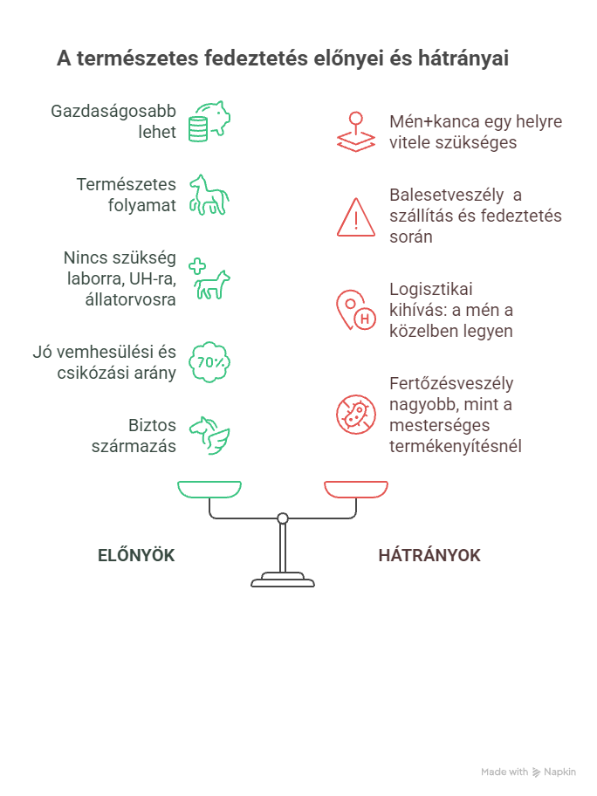
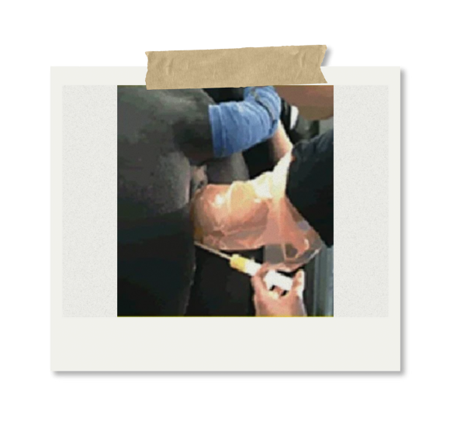
Természetes fedeztetés
Mesterséges termékenyítés

Slide 12


ELLENŐRIZD A TUDÁSOD
Ellenőrizd a tudásod!
Források:
Pusztai Zsófia: Mesterlovász oktatási segédanyag, Nemzeti Agrárgazdasági Kamara, 2019. pp. 167-170.
Képek:
Pinterest, saját kép
További tudnivalók
Készítette: Csukáné Bozsok Gabriella
Vörös Ildikó

